Slide 1
Bobrie hrádze – Gribov, Bodrudžal, Miroľa
Michal Darivčák

Slide 2
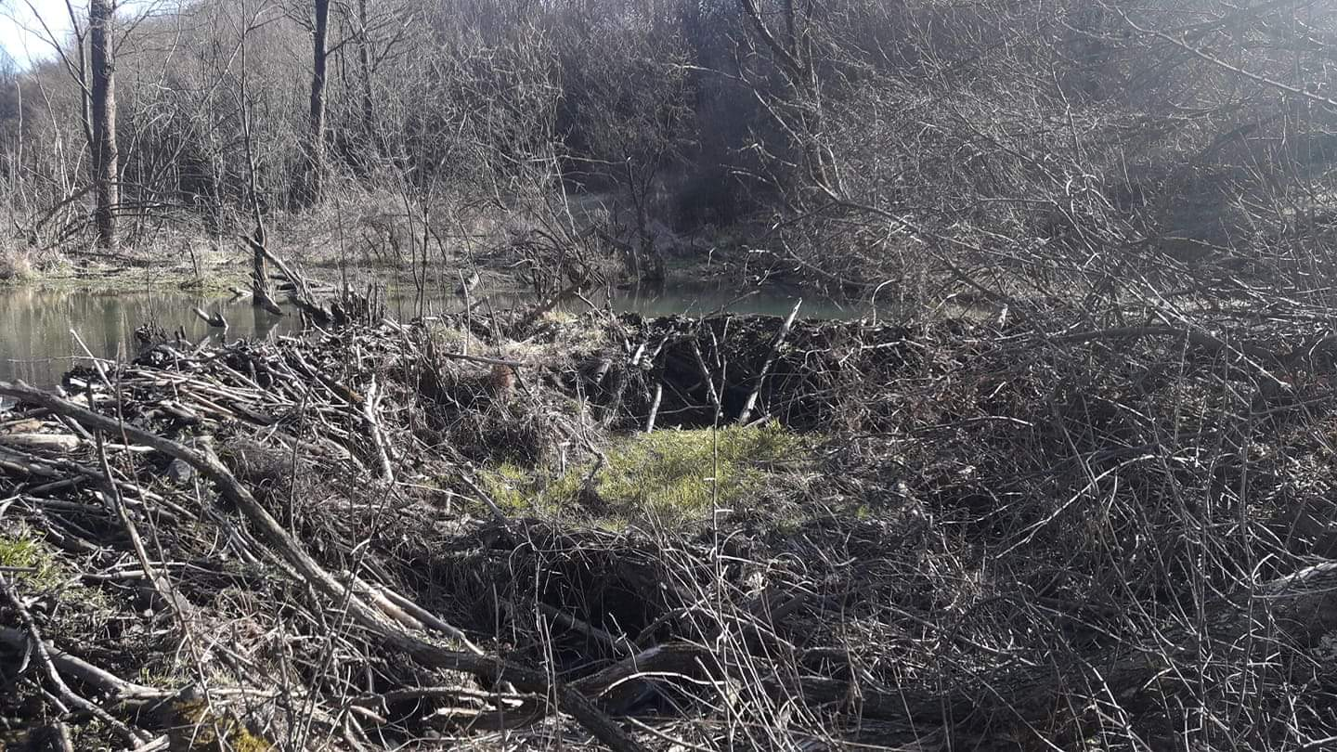

Slide 3
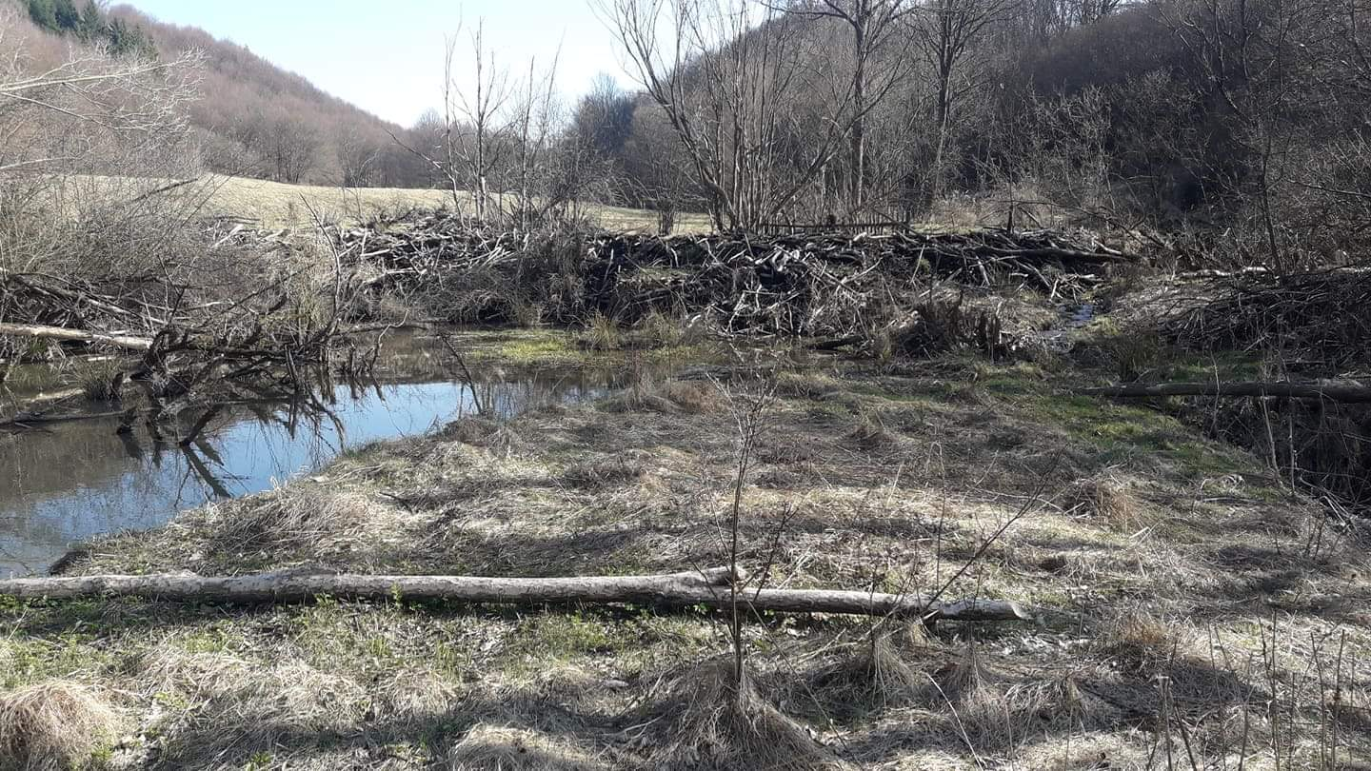

Slide 4
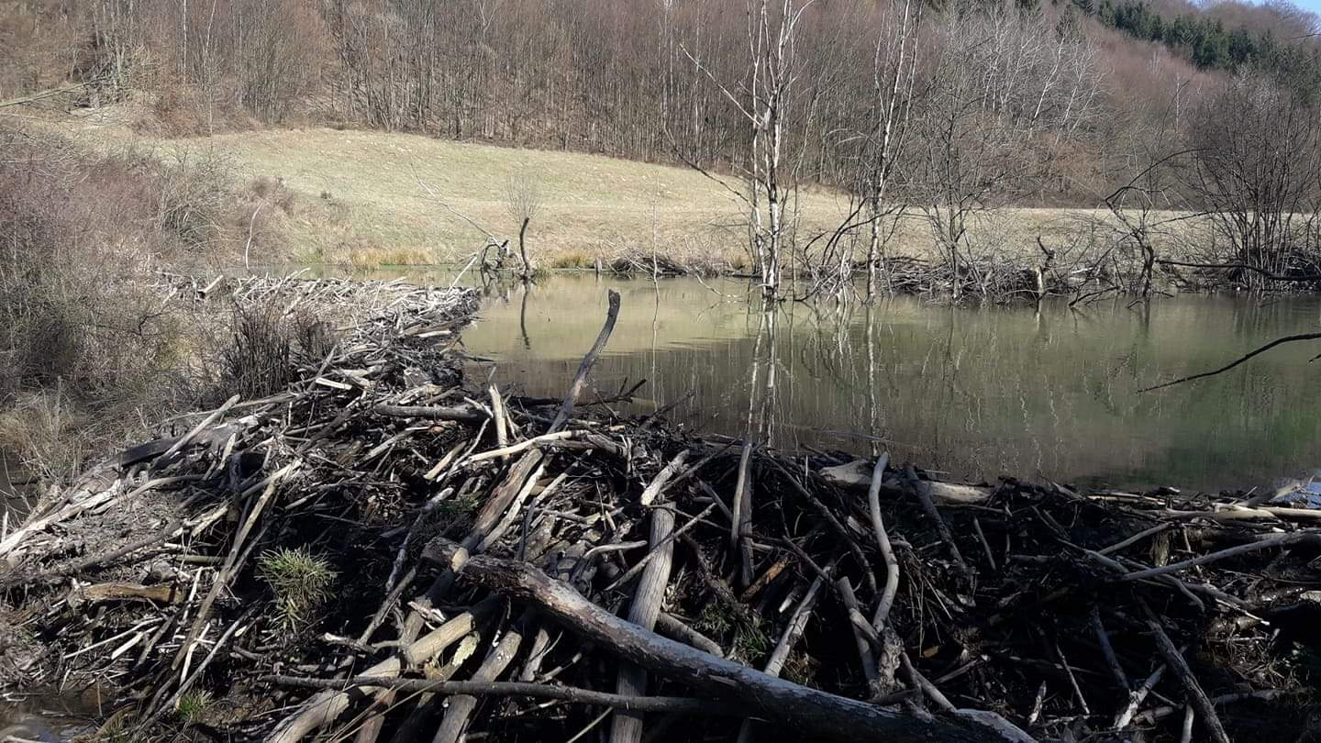

Slide 5
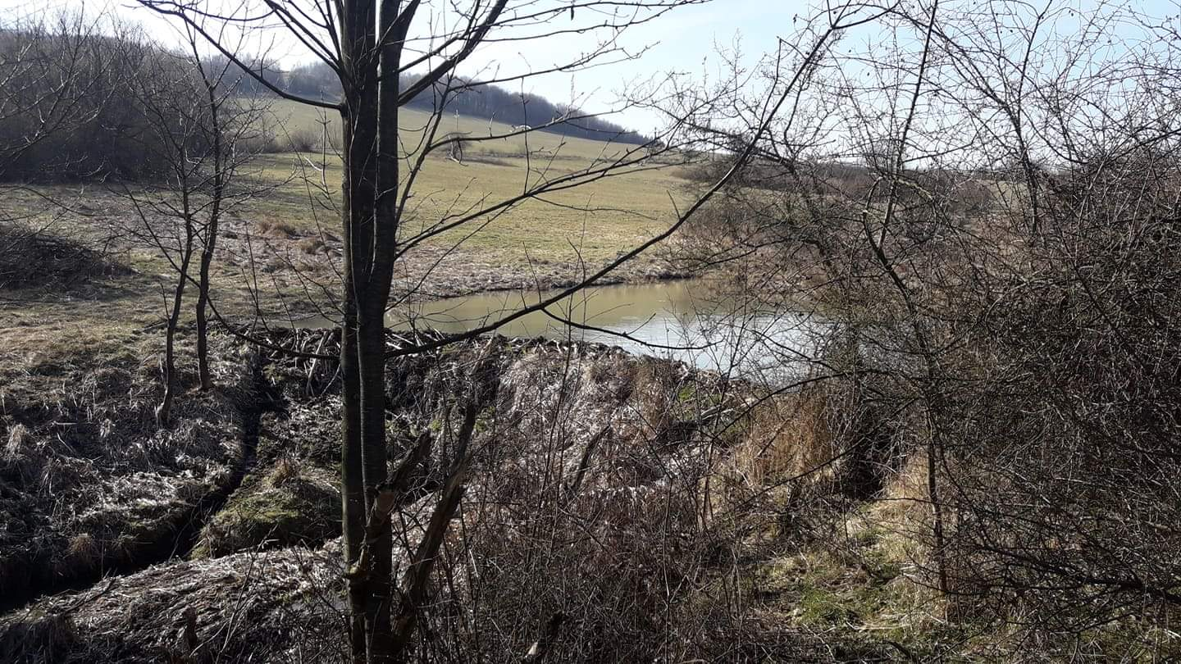

Slide 6
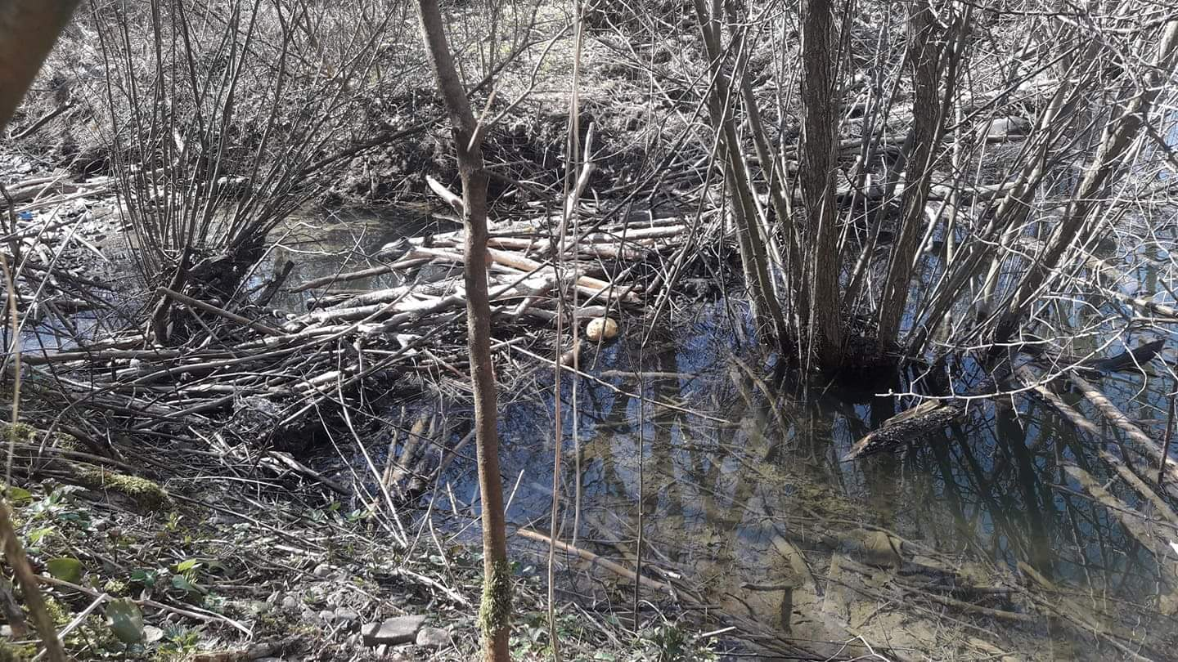

Slide 7
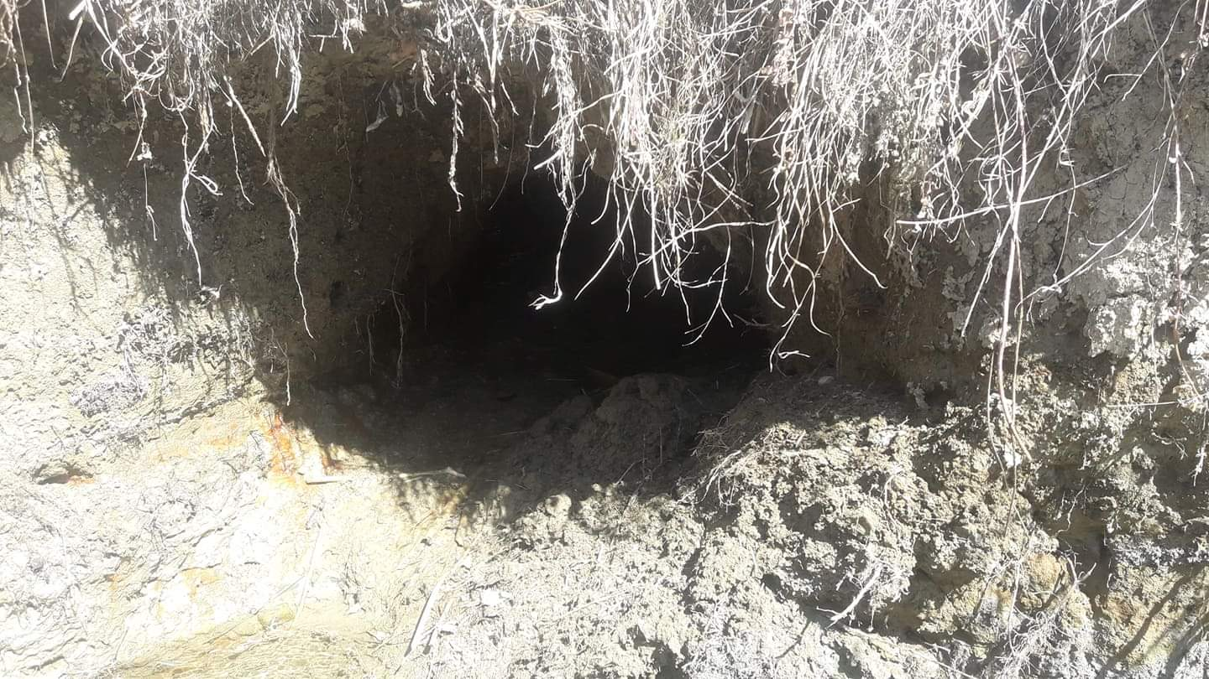

Slide 8
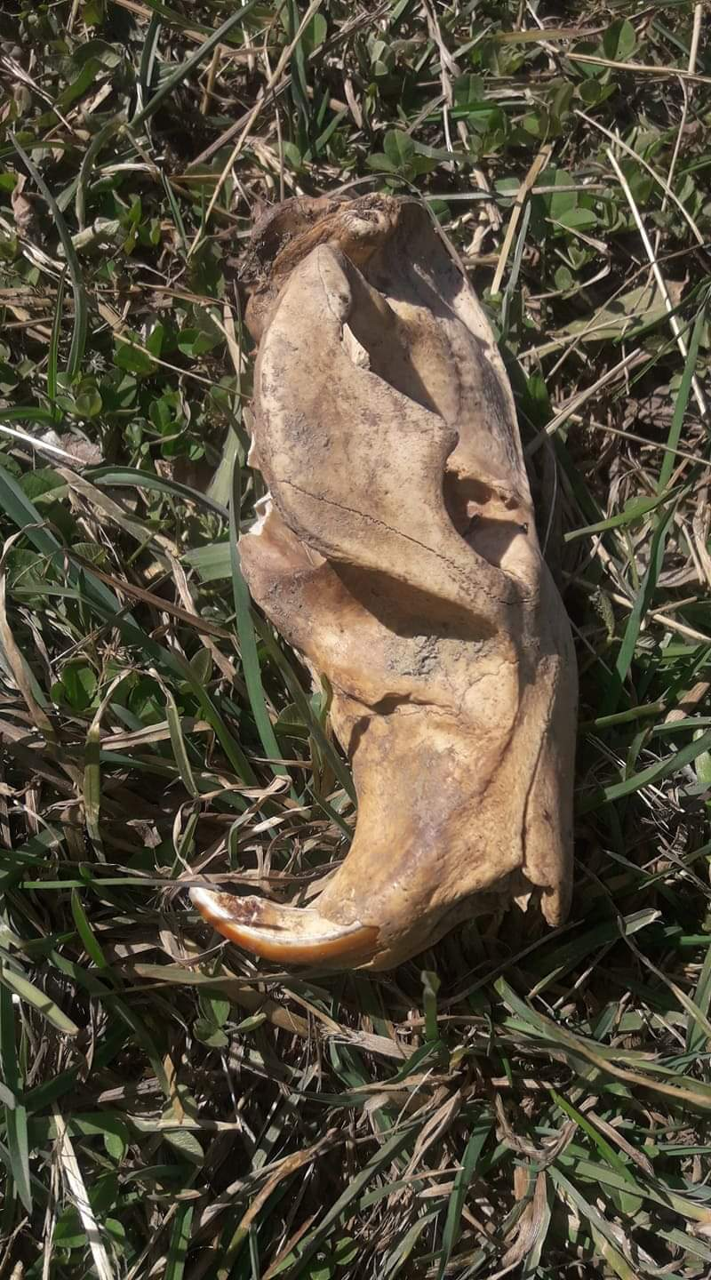
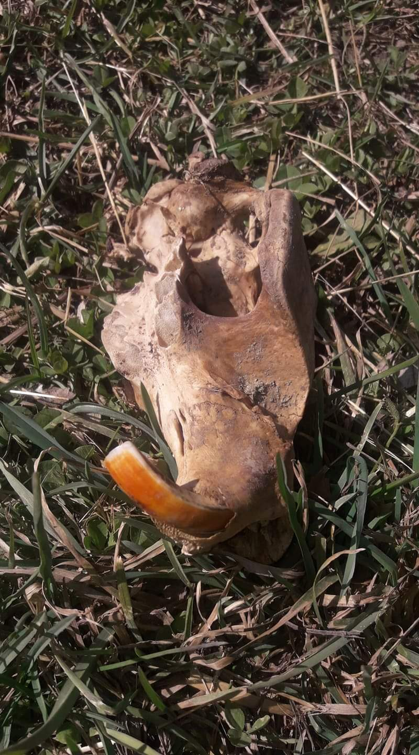
Lebku bobra teraz nenašli, ale
ocko im chcel ukázať:
aké má bobor zuby.

